Slide 1

Сафонова Ольга Сергеевна, учитель начальных классов,
МБОУ «Школа № 25»,
г. о. Балашиха

Slide 2
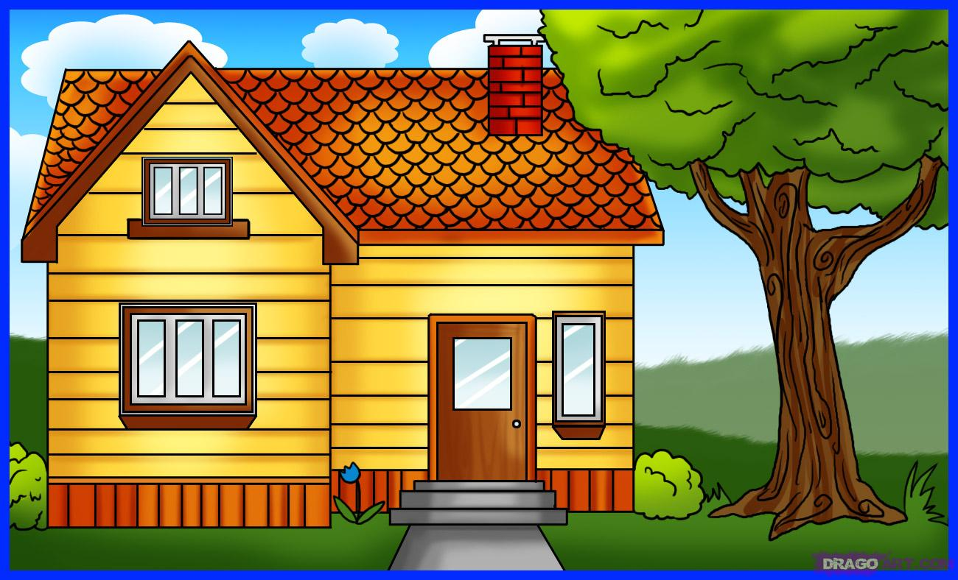

Slide 3
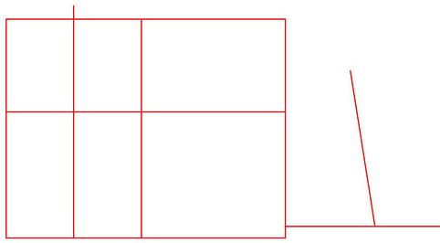
Этап 1. Рисуем общий чертеж дома.
Для начала нарисуем большую квадратную коробку и
добавим две вертикальные линии и одну горизонтальную.
Справа нарисуем еще две линии, смотрите как у меня:

Slide 4
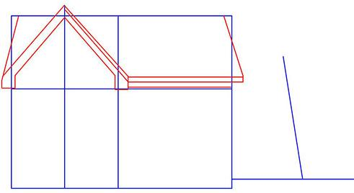
Этап 2. Добавим основные элементы дома.
В этом этапе начинаем рисовать крышу дома. Добавим треугольную арку.

Slide 5
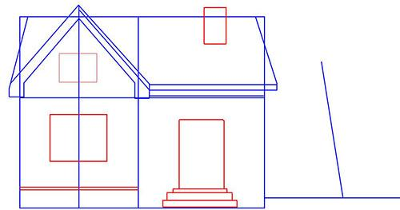
Этап 3. Детализируем рисунок.
Рисуем дымоход домика. Покажем прямоугольные окна.
Нарисуем дверь и переходим в следующий шаг.

Slide 6
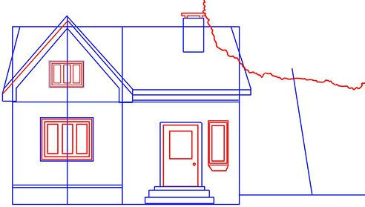
Этап 4. Рисуем окна и двери дому.
Детализируем линии окон и двери. Нарисуем окно около дверки.
Прорисуем дымоход и сделаем эскиз дерева.

Slide 7
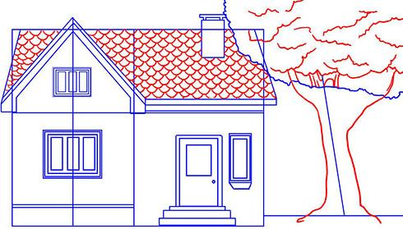
Этап 5. Нарисуем крышу дома.
В этом этапе нарисуем черепицу на крыше дома и детализируем дерево.

Slide 8
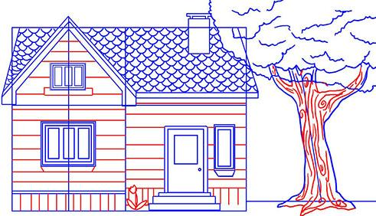
Этап 6. Продолжаем детализировать рисунок.
Добавим горизонтальных линий на доме и нарисуем кору дерева.

Slide 9
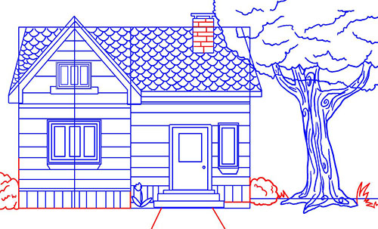
Этап 7. Заключительный этап рисования дома.
Покажем кирпичи на дымоходе и нарисуем кустарники на каждой стороне
домика. Удалим вспомогательные линии при помощи ластика.

Slide 10
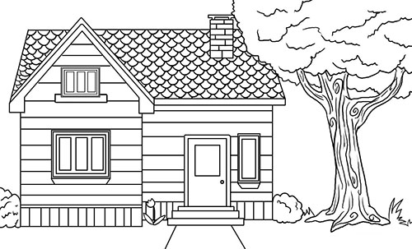
Вот и все! Вы узнали как нарисовать дом карандашом поэтапно!
Вы можете раскрасить рисунок!

Slide 11
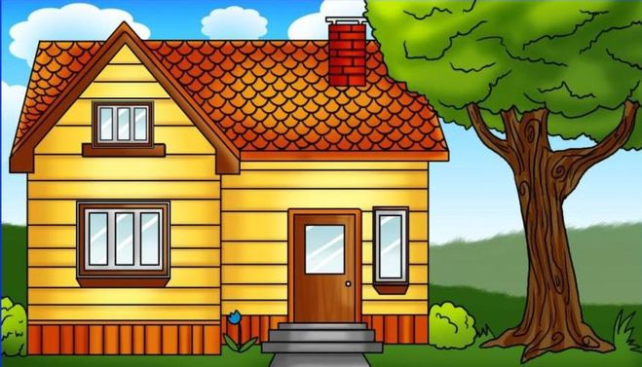

Slide 12
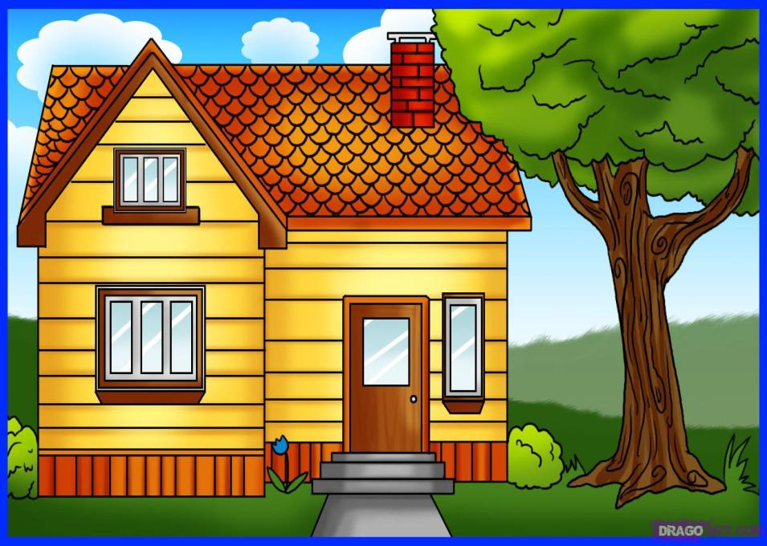
http://drawdream.ru/uroki-risovaniya/kak-narisovat-dom-karandashom-poetapno
Сафонова Ольга Сергеевна, учитель начальных классов, МБОУ «Школа № 25», г. о. Балашиха

